Slide 1

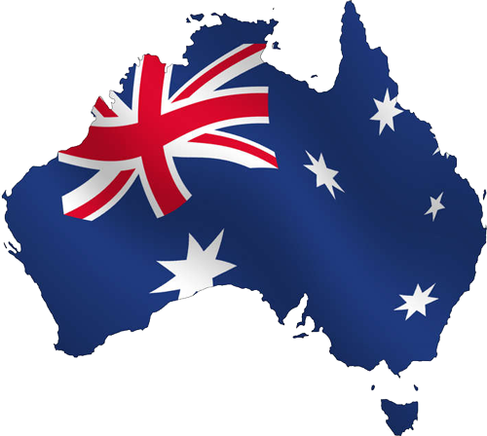
АВСТРАЛИЯ
.

Slide 2

ВИЗИТНАЯ КАРТОЧКА
Официальный язык – английский.
Столица – Канберра.
Крупнейшие города - Сидней, Брисбен, Мельбурн, Перт.
Форма правления – Конституционная монархия.
Королева – Елизавета II
Форма устройства – федеративное государство.
Территория – 7 686 850 км²
Население – 21 065 592 чел. (коренных 1,5% - около 250 тысяч).
ВВП - $766,8 млрд.
Валюта – Австралийский доллар.

Slide 3

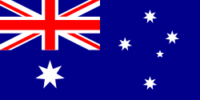
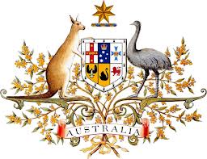
СИМВОЛИКА АВСТРАЛИИ
ФЛАГ
ГЕРБ

Slide 4

Географическое положение
Австралия располагается в субэкваториальном, тропическом и субтропическом климатических поясах. Если рассматривать в её составе остров Тасмания, то его южная часть находится в умеренном поясе. Северное и восточное побережья Австралии омывают моря Тихого океана: Арафурское, Коралловое, Тасманово, Тиморское моря; западное и южное — Индийский океан. Близ Австралии расположены крупные острова Новая Гвинея и Тасмания. Вдоль северо-восточного побережья Австралии более чем на 2000 км тянется самый большой в мире коралловый риф — Большой Барьерный риф.
Австралия целиком расположена в Южном полушарии и удалена от всех остальных материков, что в значительной мере отразилось на уникальности её природы, а также на том, что материк долгое время оставался неизвестным для европейцев.

Slide 5
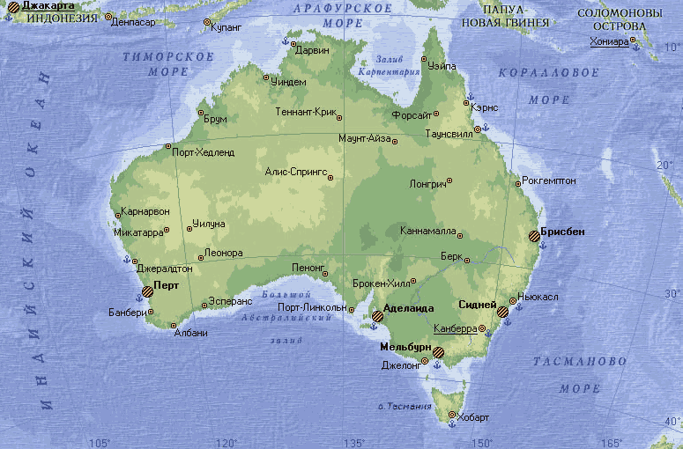
.

Slide 6

АВСТРАЛИЯ
Австралия является одной из развитых стран, являясь тринадцатой по размеру экономикой в мире, и имеет шестое место в мире по ВВП в расчёте на душу населения.

Slide 7

Австралия имеет федеративное устройство и включает в себя 6 штатов:
Тасмания
Квинсленд
Новый Южный Уэльс
Западная Австралия
Южная Австралия
Виктория
Территории
Северная территория
Австралийская Столичная территория.
.

Slide 8
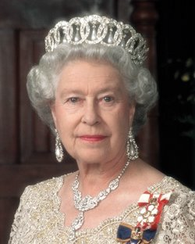
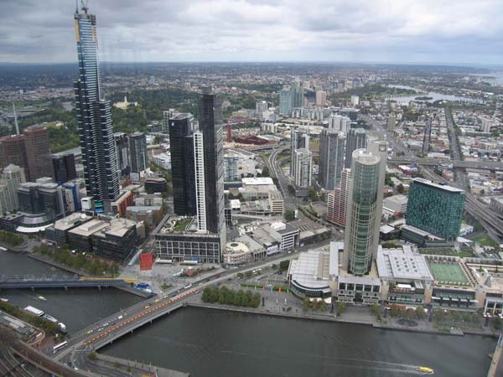
Политическое и экономико-географическое положение .
Столица Австралии — г. Канберра
Австралия — федеральное государство в составе содружества, возглавляемого Великобританией.
Глава государства — английская королева.
Высший законодательный орган — Федеральный парламент.
Генерал-губернатор — Уильям Хейден;
Премьер-министр — Пол Китинг.

Slide 9
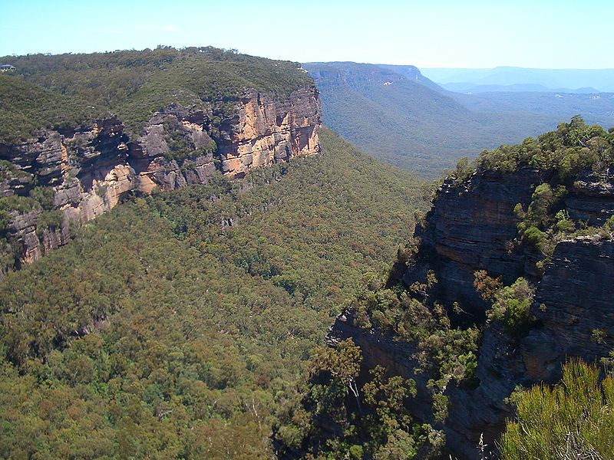
РЕЛЬФ
Большую часть территории страны занимают обширные пустыни и низменные территории. Наиболее известные пустыни: Большая Песчаная пустыня, Большая пустыня Виктория.
Самой низкой точкой Австралии является озеро Эйр (-15 м)площадь которого составляет около 15 000 км².
Гора Косцюшко — высшая точка Австралийского континента. Высшая точка страны (вулкан Моусон) находится на субантарктическом острове Херд.

Slide 10
КЛИМАТ
Климат Австралии находится под значительным воздействием океанических течений, которые создают периодические засухи и сезонное тропическое низкое давление, которое приводит к формированию циклонов в северной части Австралии. Эти факторы вызывают заметное изменение количества осадков от года к году. Большая часть севера страны обладает тропическим климатом с преимущественно летними осадками. Почти три четверти из Австралии представляют собой пустыни и полупустыни. В юго-западной части страны климат является средиземноморским. В большей части юго-востока страны климат умеренный.

Slide 11
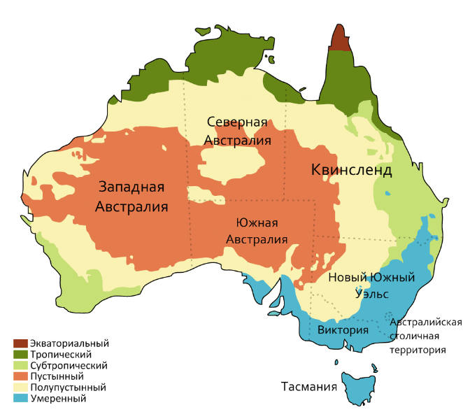
.
.

Slide 12

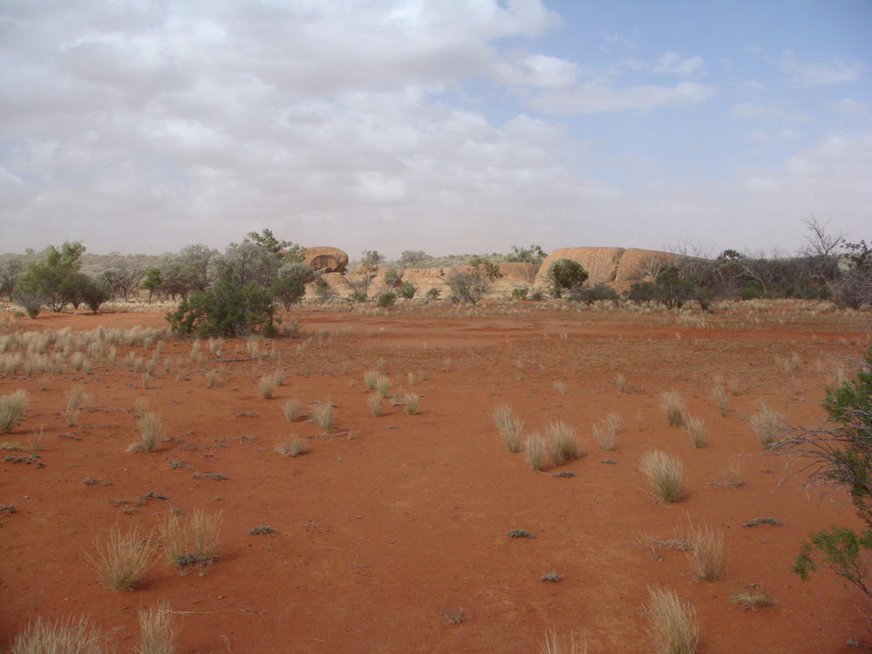
В районе влажных тропических лесов на севере распространены красные почвы, сменяющиеся по направлению к югу красно-бурыми и коричневыми почвами во влажных саваннах и серо-коричневыми в сухих саванная. Красно-бурые и коричневые почвы, содержащие перегной, немного фосфора и калий, ценны для сельскохозяйственного использования.

Slide 13
Природные ресурсы
Австралия богата разнообразными полезными ископаемыми. Основное природное богатство страны — минеральные ресурсы. Обеспеченность Австралии природно-ресурсным потенциалом в 20 раз выше среднемирового показателя. Страна занимает 1-е место в мире по запасам бокситов , циркония, 1-е место в мире по запасам урана и 3-е место по его добыче.
Страна занимает 6-е место в мире по запасам угля. Имеет значительные запасы марганца, золота, алмазов. На юге страны, а также у северо-восточных и северо-западных берегов в шельфовой зоне имеются незначительные месторождения нефти и природного газа.

Slide 14
Природные ресурсы
Самые большие в Австралии залежи железной руды, находятся в районе хребта Хамерсли.
Крупные месторождения полиметаллов (свинец, цинк с примесью серебра и меди) находятся в западной пустынной части штата Новый Южный Уэльс.
Основные запасы золота сосредоточены в выступах докембрийского фундамента и на юго-западе материка.
Содержащие марганец руды находятся на острове Грут-Айленд.

Slide 15
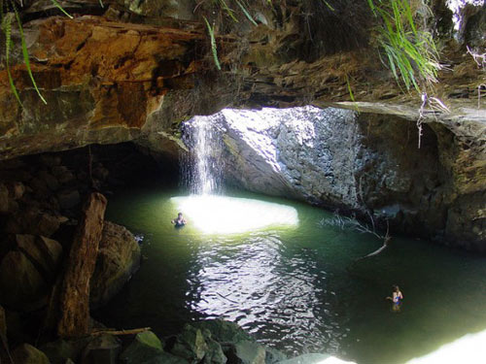
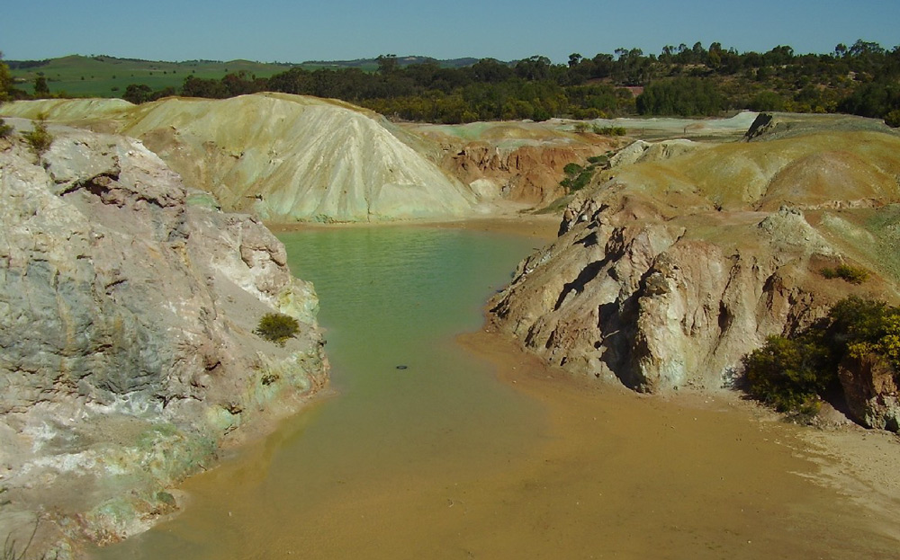
Поверхностные воды
Материк отличается весьма небольшим речным стоком. Большинство рек Австралии пересыхает.
Главная речная артерия Австралии Муррей вместе с крупными притоками Дарлингом, Маррамбиджи и Гоулберном дренирует территорию площадью 1072,8 тыс. кв. км в Новом Южном Уэльсе, Виктории, Квинсленде и Южной Австралии.

Slide 16

НАСЕЛЕНИЕ
.

Slide 17
.
В 1996г. население Австралии составило 18,284,373 чел., поэтому место Австралии по населению в мире находится в сороковом десятке.
Большую часть населения страны составляют иммигранты.
Австралия относится к странам с I типом воспроизводства.
Плотность населения по территории страны различна.
Австралийцы в основном городские жители.
В Австралии уровень урбанизации высокий
— 86%.

Slide 18

ПРОМЫШЛЕННОСТЬ
.

Slide 19
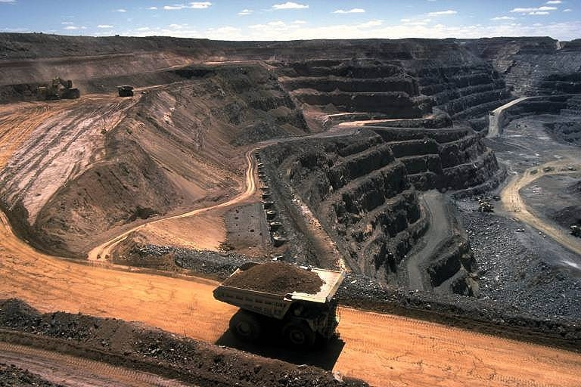
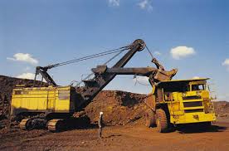
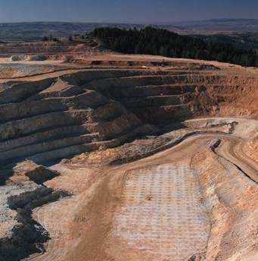
Горнодобывающая промышленность
По данным научного исследования в год на одного жителя Австралии в среднем добывается 50 тонн железной руды, 55 тонн известняка, 4 тонны цинка, 200 тонн угля, 175 куб.м. сырой нефти. Австралия — один из главных всемирных экспортеров полезных ископаемых, хотя и разрабатывает только 0,02% от всей территории Австралии, т.к. в некоторых регионах имеются трудности доступа или отдаленность месторождений, или нерентабельность разработок.

Slide 20
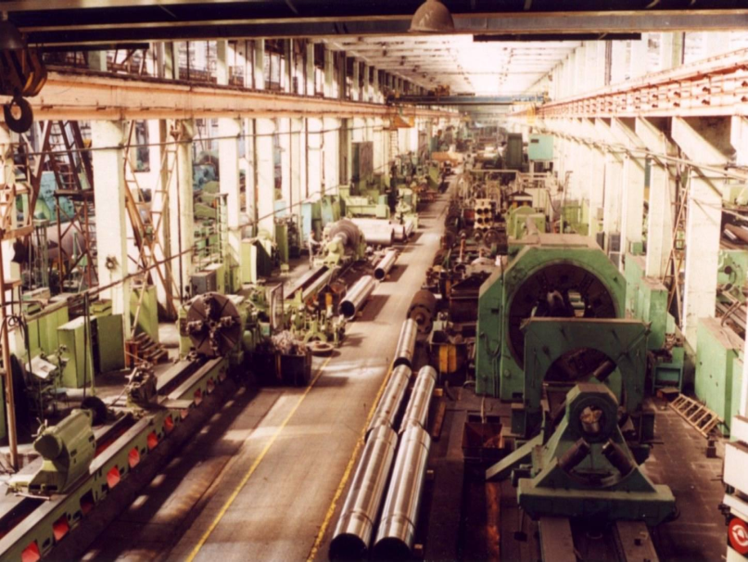
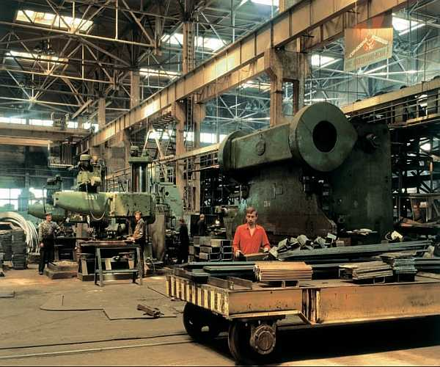
МАШИНОСТРОЕНИЕ
В транспортном машиностроении (производство тепловозов и дизель-электровозов, различного типа вагонов, особенно специализированных товарных, предназначенных для перевозки живого скота и продуктов сельского хозяйства) также наблюдается разделение производства: металлоемкие детали подвижного состава создаются в Ньюкасле, Литгоу, Вуллонгонге, Сиднее, Мельбурне, Брисбене и других городах, а сборка, обычно совмещенная с ремонтом, осуществляется на крупных узловых станциях.

Slide 21
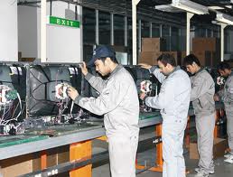
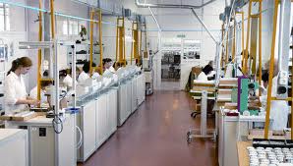
Электротехническая промышленность
Производит холодильное оборудование, моторы для производственных и домашних нужд, аккумуляторы, электроприборы разного назначения, кабель, электропровода, телефонную аппаратуру, радиоприемники, телевизоры и т. п. Большинство предприятий электротехнической промышленности находится на юго-востоке страны.

Slide 22
Черная металлургия
Черная металлургия представлена в Австралии всеми стадиями производства металла: здесь выплавляются чугун и сталь, изготовляются прокат, специальные стали и сплавы, производятся различные металлоизделия. Важнейшими центрами цветной металлургии являются Порт-Пири в Южной Австралии и Маунт-Айза в Квинсленде.

Slide 23
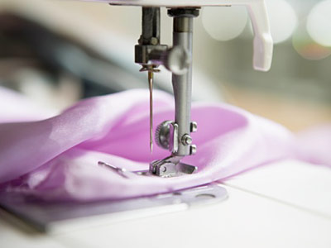
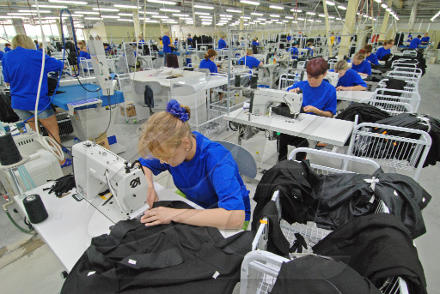
Легкая промышленность
Легкая промышленность частично обеспечивает нужды страны в обуви, текстиле, трикотаже и других товарах широкого потребления. Предприятия легкой промышленности есть во всех австралийских штатах, но наиболее значительные из них размещены в крупных городах Нового Южного Уэльса и Виктории.

Slide 24
Сельское хозяйство
На восточном побережье Австралии климат теплый и мягкий, поэтому здесь на пастбищах выращивают овец для забоя, выпасывают молочных коров и занимаются садоводством, а также зерновым хозяйством. Юго-западной части Австралии свойственен средиземноморский климат, способствующий развитию интенсивного земледелия.
Штат Виктория и юго-западные предгорья Нового Южного Уэльса имеет субтропический климат , способствующий выращиванию фруктовых деревьев, различных овощей и кормовых трав.
Обильные осадки и небольшие колебания температур на о. Тасмания позволяют разводить крупный рогатый скот и овец.
Степные и полупустынные районы Австралии — крупнейшие в мире области овцеводства. Овцы, находясь на частных фермах, круглый год содержатся на естественном подножном корму.

Slide 25
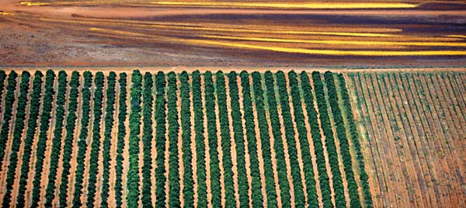
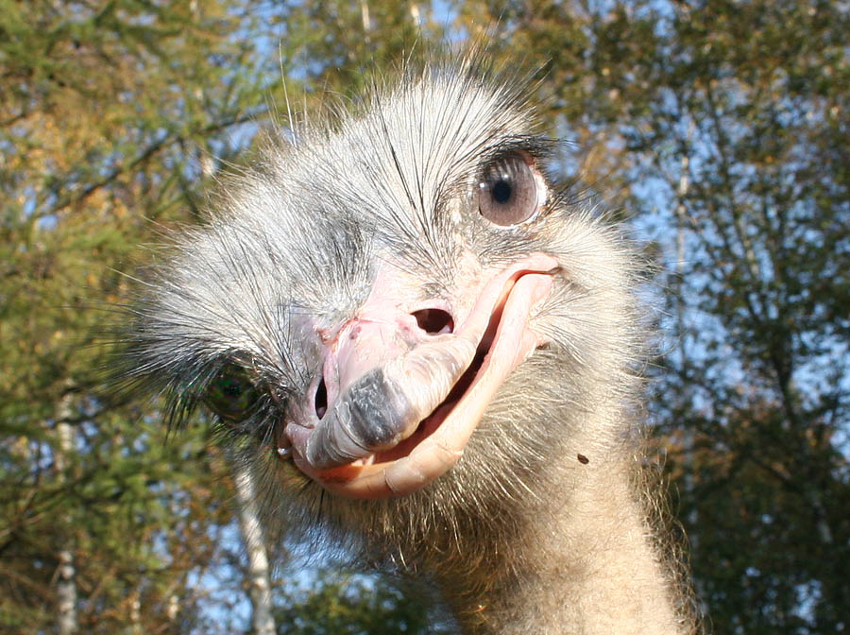
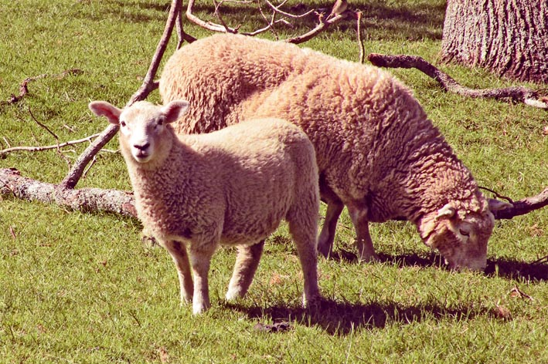

Slide 26

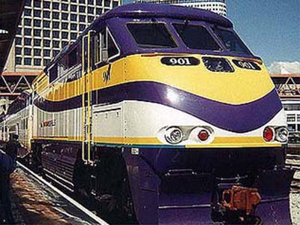
Транспорт
На железные дороги приходятся основные объёмы перевозок добытых полезных ископаемых, зерна и других сельхозпродуктов.

Slide 27
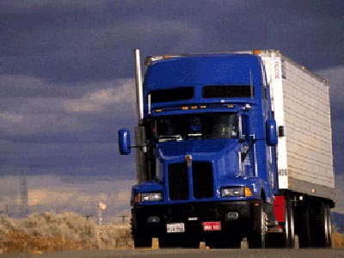
Транспорт
В перевозках грузов и пассажиров автомобиль-ный транспорт явно доминирует. На него приходится 80% общего объёма грузовых перевозок Австралии.

Slide 28
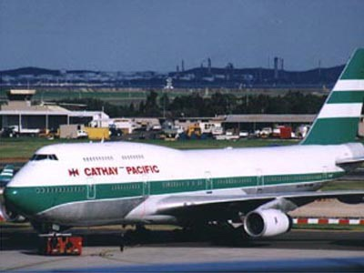
Транспорт
Авиация – главное средство общения жителей как с внешним миром, так и с разными районами самой Австралии.

Slide 29
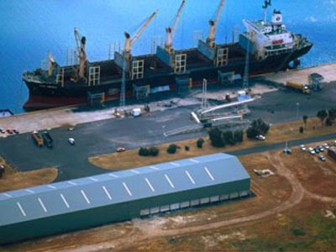
Транспорт
Крупнейший грузовой порт Австралии – Мельбурн
(25млн.т.).
На морской транспорт приходится почти вся австралийская внешняя торговля.

Slide 30

Экспорт
Австралия лидер по экспорту шерсти.
Австралия — крупнейший в мире экспортер мяса.
Австралия — ведущий экспортер зерна, сахара и фруктов.
Австралия — мировой лидер по запасам урана , никеля, свинца, цинка, бурого угля, драгоценных опалов, циркона, тантала, рутила, тория.
Ведущая отрасль австралийского экспорта — каменный уголь

Slide 31
Импорт
Главными предметами импорта в страну являются компьютеры, самолеты, автомобили, продукция химической промышленности, телекоммуникационное оборудование, лекарства, одежда. А основные импортеры — США (14%), Китай (13%), Япония (11%).

